Slide 1
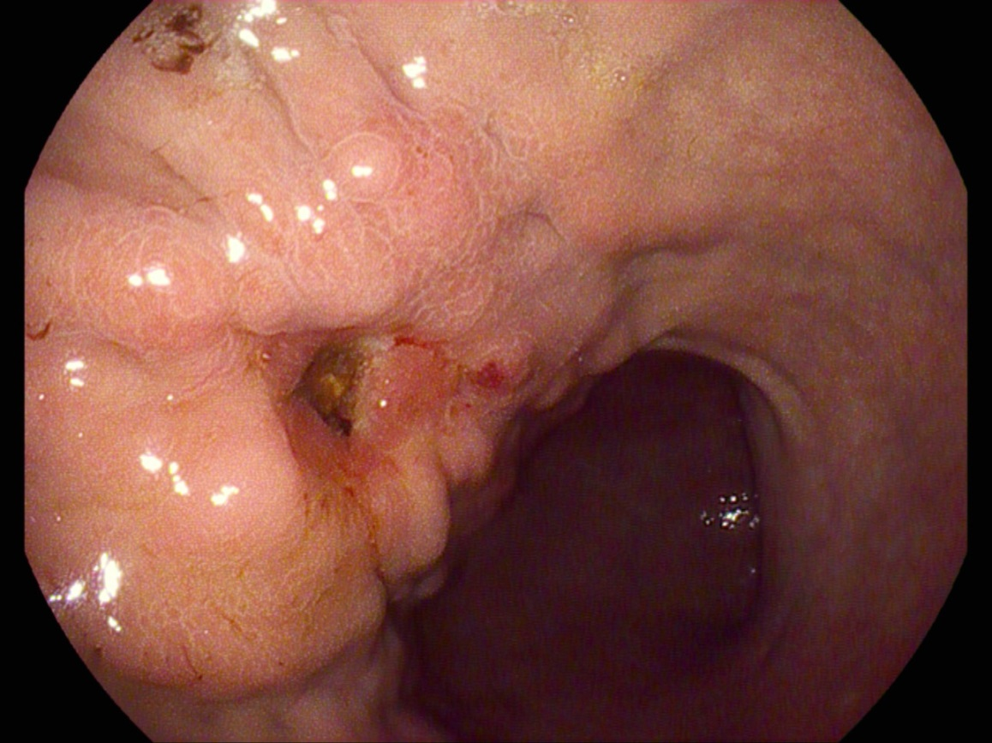
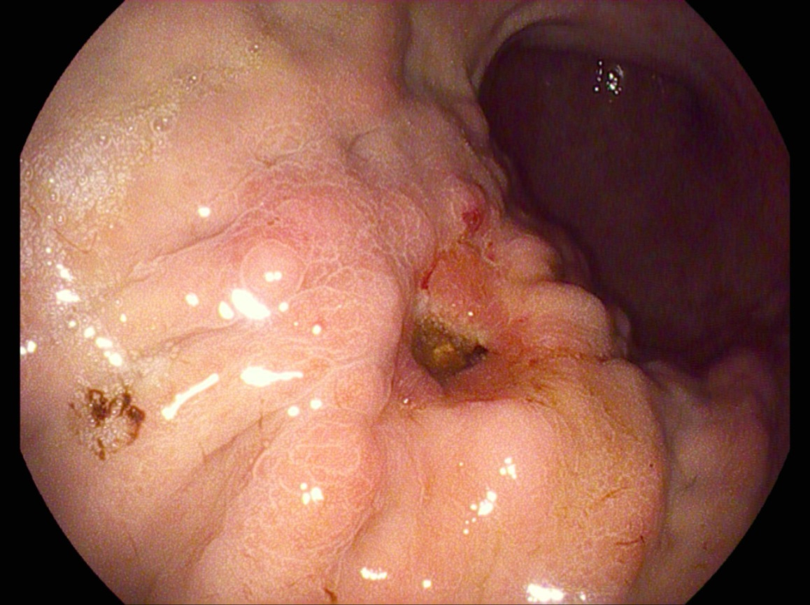
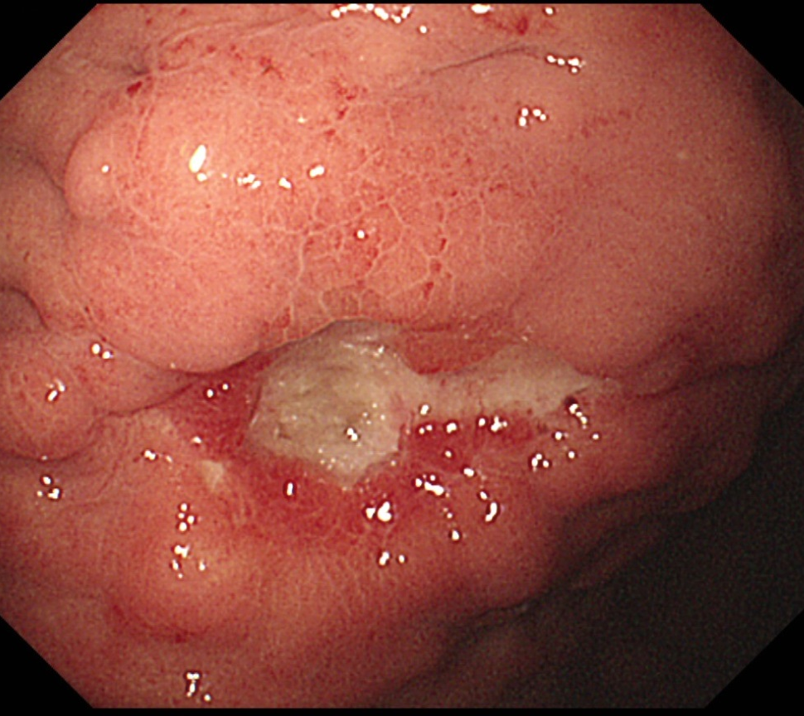
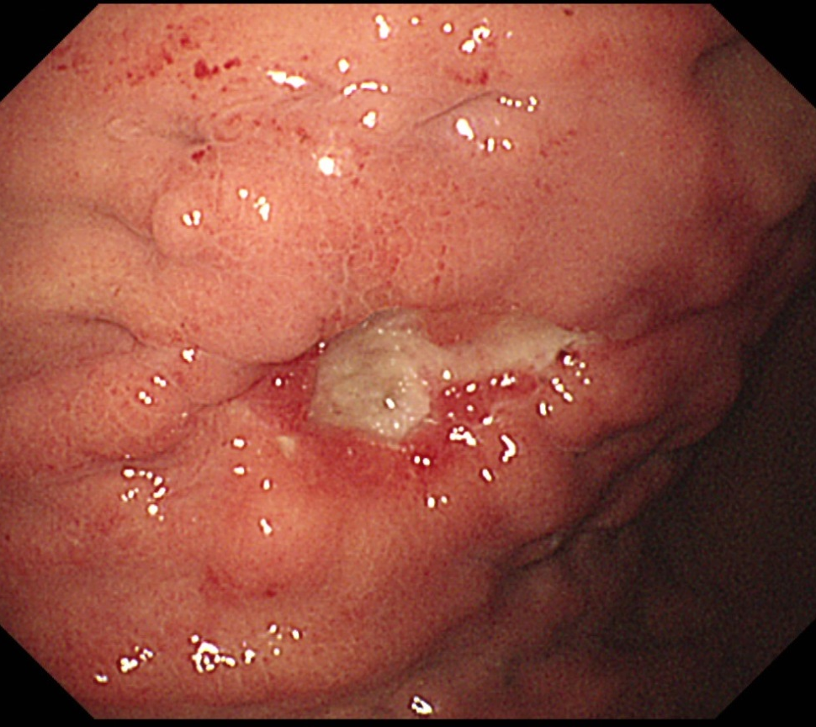
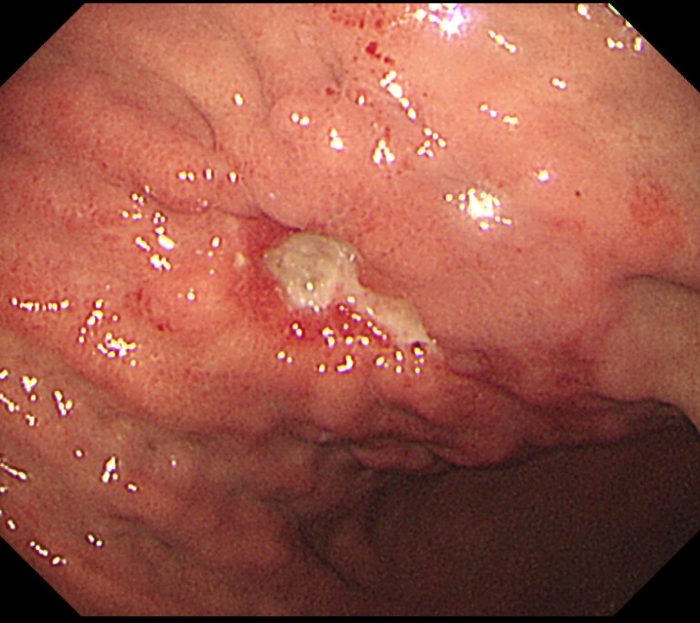
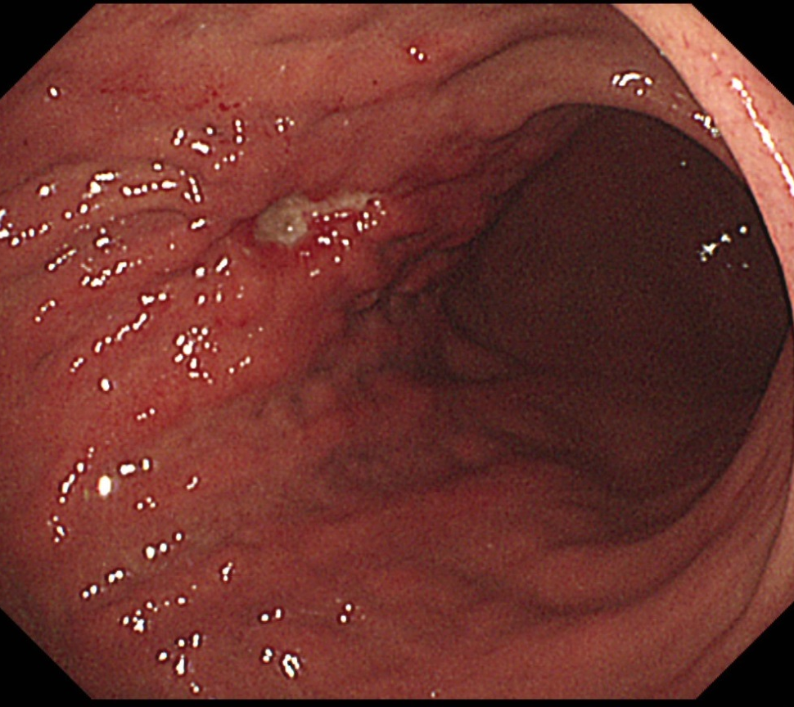
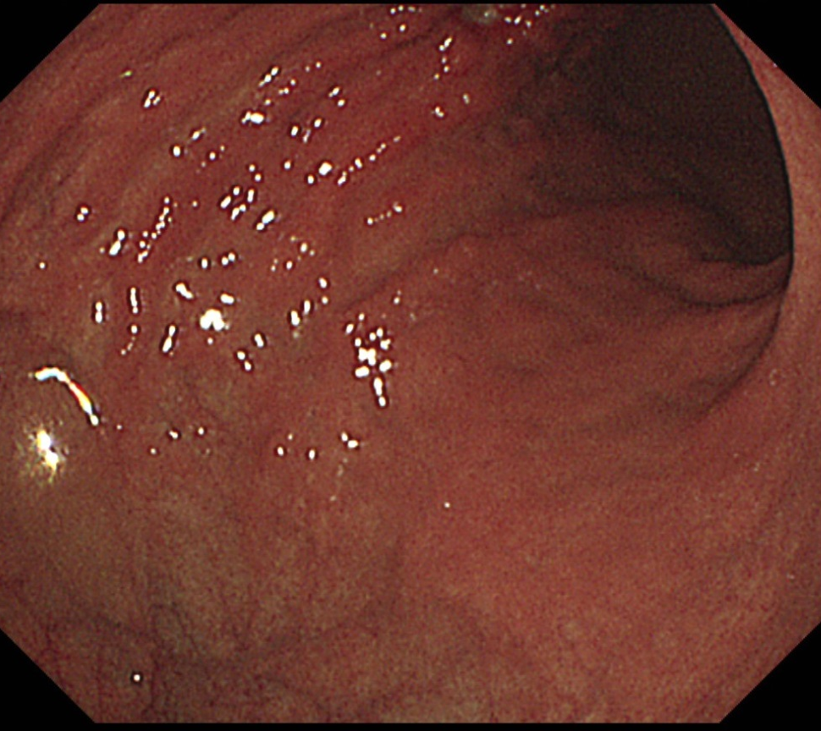
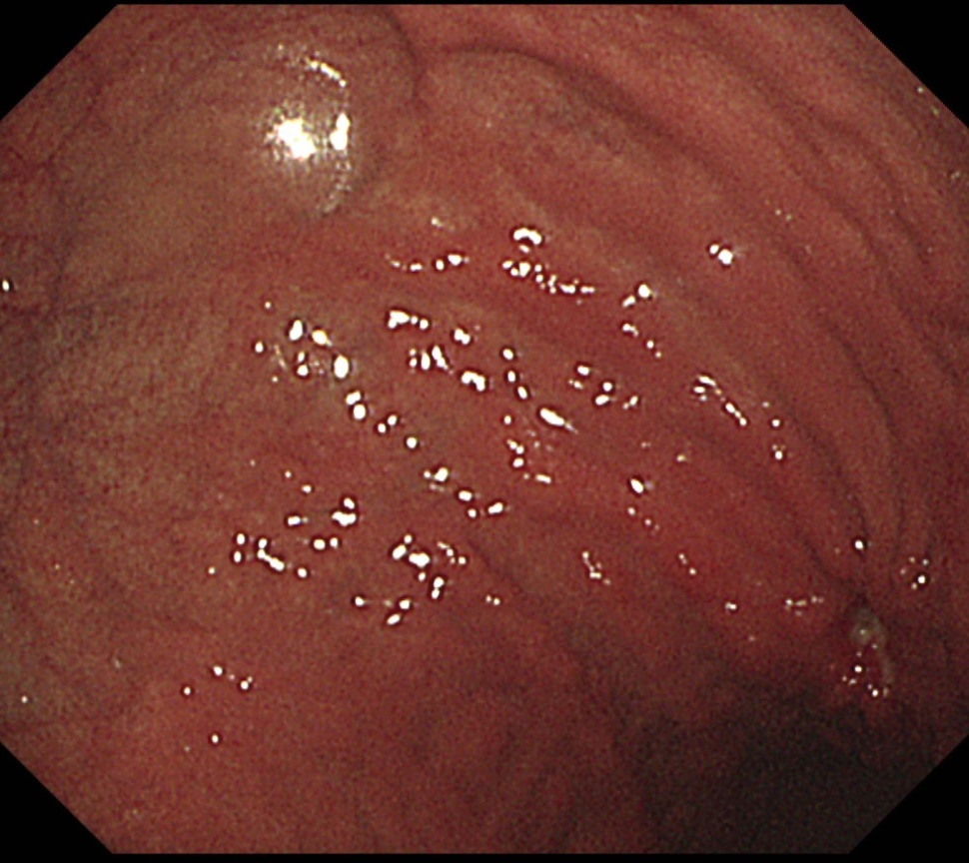
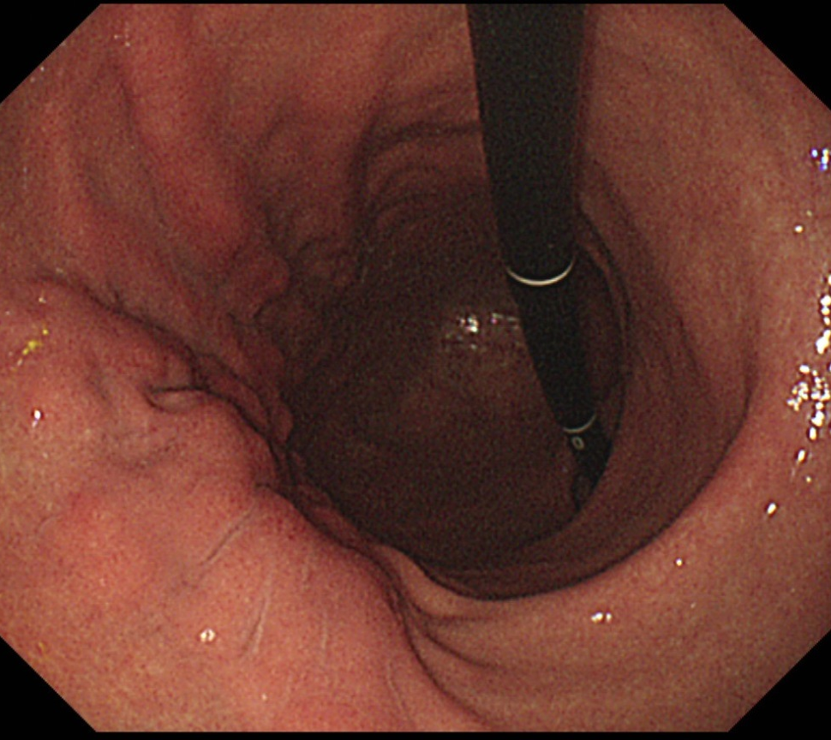
병소의 크기와 범위는?
궤양과 주변 융기만 보셨다면 과소평가를 했을 수도 있습니다. Diffuse하게 위벽 주름에 변화가 있음을 보셨다면 매우 큰 보만 4형 진행성 위암이고 일부 궤양이 동반되었을 뿐임을 눈치채셨을 것입니다.

